Slide 1

Je compose pour vous avec ma douce et fidèle amie
Mais tout va bien,à ce qu’il dit ,
il cherche la merde celui là ?

Slide 2

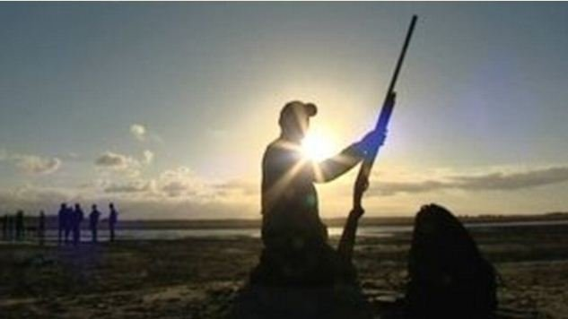
Alors Manu ? La chasse aux vieux
est commencée puis des ouvriers,
et ta vieille alors ?

Slide 3


Slide 4
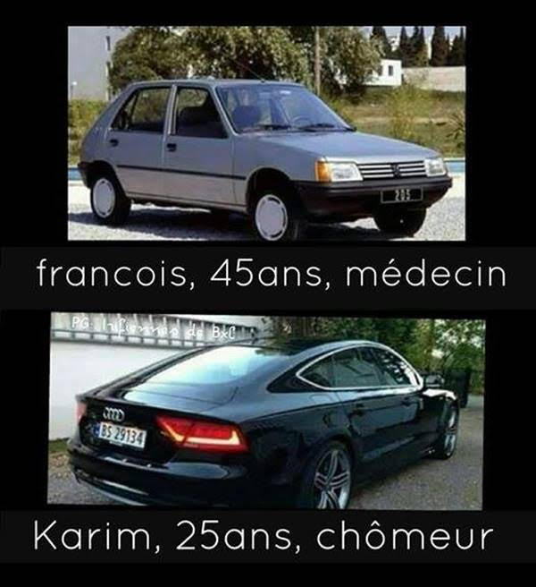

Slide 5
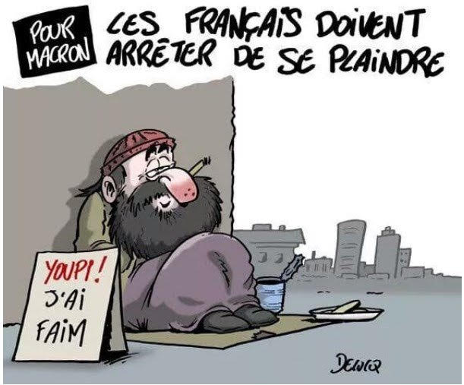

Slide 6
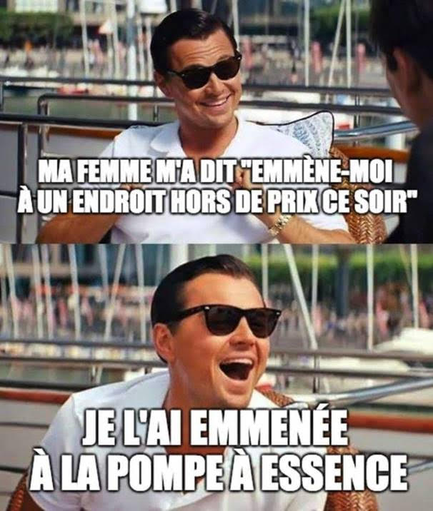

Slide 7


Slide 8
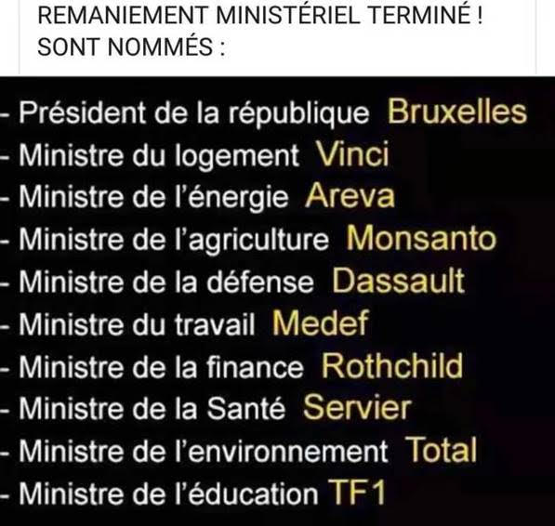

Slide 9


Slide 10


Slide 11


Slide 12


Slide 13


Slide 14


Slide 15

De décembre

Slide 16


Slide 17
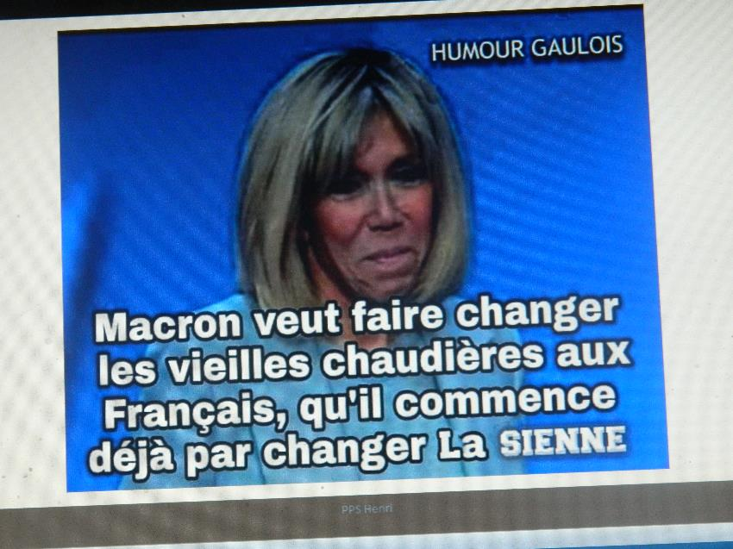

Slide 18


Slide 19


Slide 20


Slide 21


Slide 22


Slide 23
Je compose pour vous avec ma douce et fidèle amie
C’était
Mais tout va bien,à ce qu’il dit ,
il cherche la merde celui là ?

